Slide 1
Data Mining ~ ~ Meet 11 ~ ~ Program Studi Sains Data Universitas Teknologi Yogyakarta
Dr. Donny Avianto, S.T., M.T.

Slide 2
Clustering Algorithm

Slide 3
APA ITU CLUSTERING?
Clustering adalah proses membagi kumpulan data (objek) ke dalam kelompok-kelompok yang disebut cluster.
Cluster adalah kumpulan objek yang dikelompokkan berdasarkan kemiripan antar objek.
Suatu cluster berisi kumpulan objek yang mirip
Objek pada satu cluster berbeda (tidak mirip) dengan objek pada cluster yang lain
Kemiripan objek ditentukan menggunakan jarak (distance measure).
Dua objek yang mirip, memiliki jarak yang dekat (kecil)
Clustering : unsupervised learning, no predefined classes.
Membantu user memahami struktur dalam kumpulan objek
INSTITUT TEKNOLOGI SEPULUH NOPEMBER, Surabaya - Indonesia

Slide 4
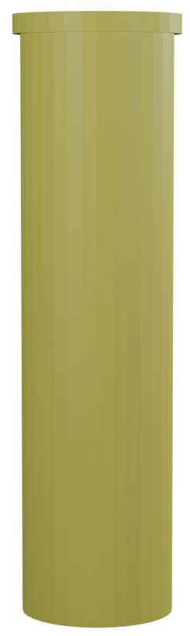
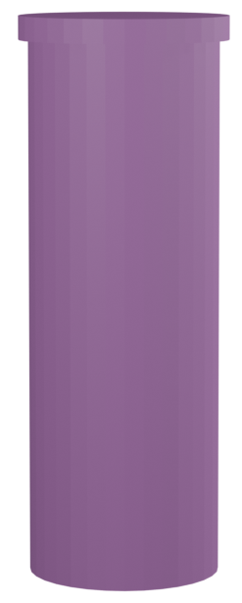
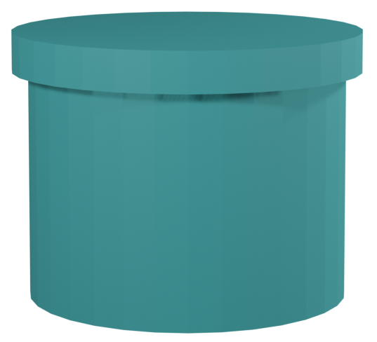
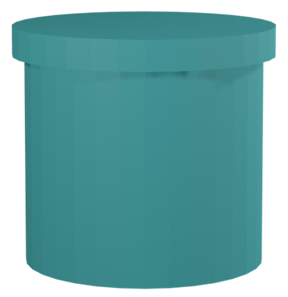
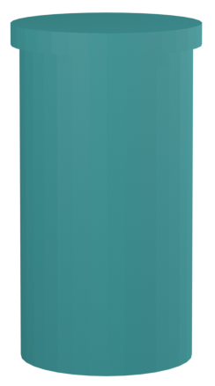
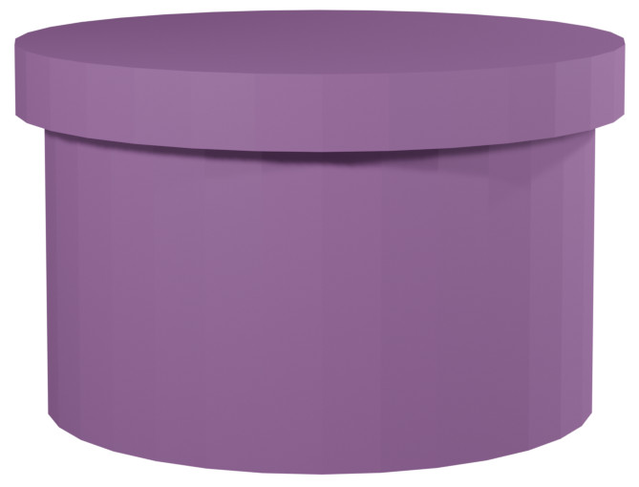
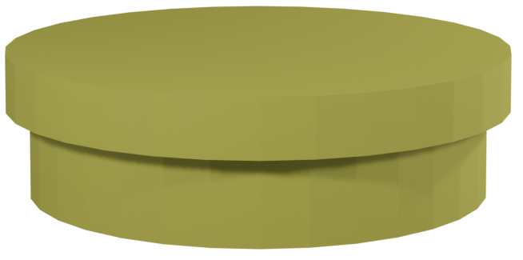
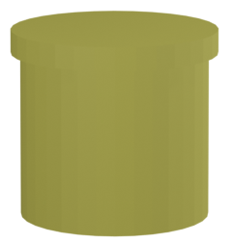
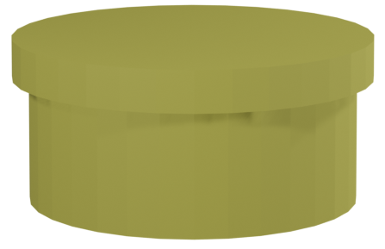
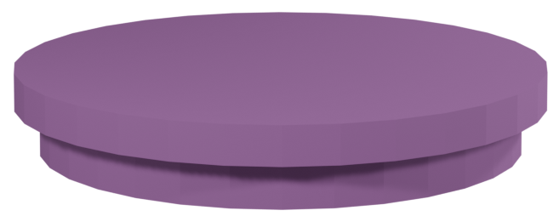
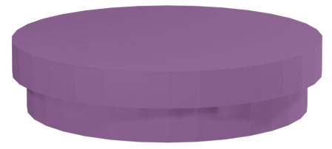
APA ITU CLUSTERING? (ilustrasi)
Kriteria kemiripan tabung
Warna
Tinggi
Jari-jari
Tinggi dan jari-jari

Slide 5
APA ITU CLUSTERING? (ilustrasi)
Kriteria kemiripan tabung
Warna
Tinggi
Jari-jari
Tinggi dan jari-jari

Slide 6
APA ITU CLUSTERING? (ilustrasi)
Kriteria kemiripan tabung
Warna
Tinggi
Jari-jari
Tinggi dan jari-jari

Slide 7
APA ITU CLUSTERING? (ilustrasi)
Kriteria kemiripan tabung
Warna
Tinggi
Jari-jari
Tinggi dan jari-jari

Slide 8

APA ITU CLUSTERING? (ilustrasi)
Kriteria kemiripan tabung
Warna
Tinggi
Jari-jari
Tinggi dan jari-jari

Slide 9
APA ITU CLUSTERING? (ilustrasi)
Jari-jari | Tinggi
1 | 2
1.1 | 2
1 | 1
1 | 0.5
0.5 | 2
0.5 | 1
0.5 | 3
0.5 | 4
1.5 | 2
1.5 | 1
1.5 | 0.5

Slide 10
APA ITU CLUSTERING? (ilustrasi)
Data ke- | Jari-jari | Tinggi
1 | 1 | 2
2 | 1.1 | 2
3 | 1 | 1
4 | 1 | 0.5
5 | 0.5 | 2
6 | 0.5 | 1
7 | 0.5 | 3
8 | 0.5 | 4
9 | 1.5 | 2
10 | 1.5 | 1
11 | 1.5 | 0.5
Mirip → jarak yang dekat
Rumus jarak
Minkowsky
Euclidean
Manhattan
Cosine
Teknik clustering berbasis jarak
Algoritma Partisi
K-Means
K-Medians
K-Medoids
Algoritma Hirarki
Agglomerative vs divisive methods
8
7
Tinggi
5
1
2
9
6
3
10
4
11
Jari-jari

Slide 11
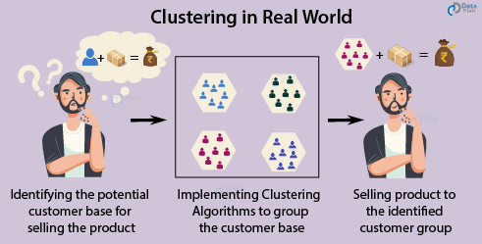
Contoh penggunaan clustering
Segmentasi Pembeli
Mengidentifikasi kelompok pembeli potensial untuk penjualan produk
Mengimplementasikan algoritma clustering mengelompokkan pembeli
Menjual produk ke kelompok pembeli potensial

Slide 12
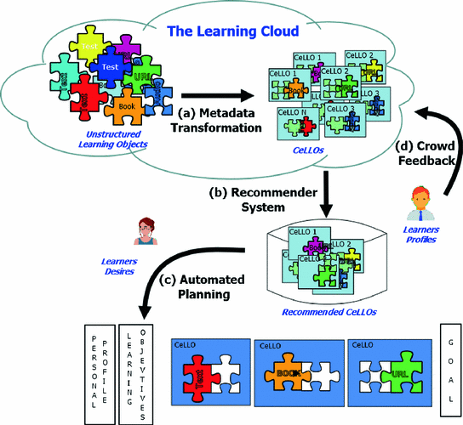
Contoh penggunaan clustering
Pireva K., Kefalas P. (2018) A Recommender System Based on Hierarchical Clustering for Cloud e-Learning. In: Ivanović M., Bădică C., Dix J., Jovanović Z., Malgeri M., Savić M. (eds) Intelligent Distributed Computing XI. IDC 2017. Studies in Computational Intelligence, vol 737. Springer, Cham. https://doi.org/10.1007/978-3-319-66379-1_21

Slide 13
Dua tipe clustering berbasis jarak
Algoritma partisi: Menyusun beberapa partisi dan mengevaluasinya menggunakan kriteria tertentu.
k-means, k-medoids, k-median
Fuzzy c-means
Algoritma hirarki: Membuat dekomposisi hirarki dari kumpulan objek menggunakan kriteria tertentu.
Agglomerative ("bottom-up"): Dimulai dengan menjadikan setiap objek sebagai satu cluster dan selanjutnya menggabungkannya menjadi cluster yang lebih besar.
Divisive ("top-down"): Dimulai dari satu cluster yang besar dan selanjutnya membagi menjadi cluster-cluster yang lebih kecil.

Slide 14











Dua tipe clustering berbasis jarak
Partisi
Hirarki

Slide 15
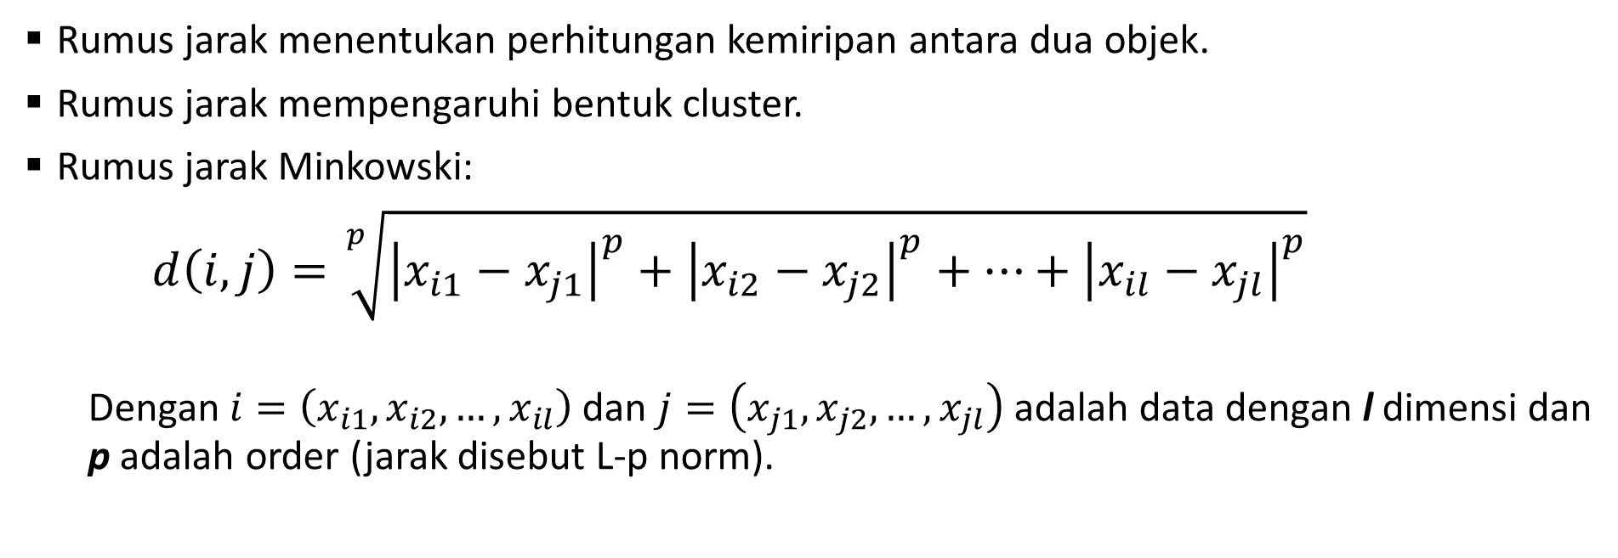
Rumus jarak untuk data dengan atribut numerik (1)
Rumus jarak menentukan perhitungan kemiripan antara dua objek.
Rumus jarak mempengaruhi bentuk cluster.
Rumus jarak Minkowski:
$d\left(i,j\right)=\sqrt[p]{{\left|x_{i1}−x_{j1}\right|}^{p}+{\left|x_{i2}−x_{j2}\right|}^{p}+…+{\left|x_{il}−x_{jl}\right|}^{p}}$
Dengan $i=\left(x_{i1},x_{i2},…,x_{il}\right)$ dan $j=\left(x_{j1},x_{j2},…,x_{jl}\right)$ adalah data dengan l dimensi dan p adalah order (jarak disebut L-p norm).

Slide 16
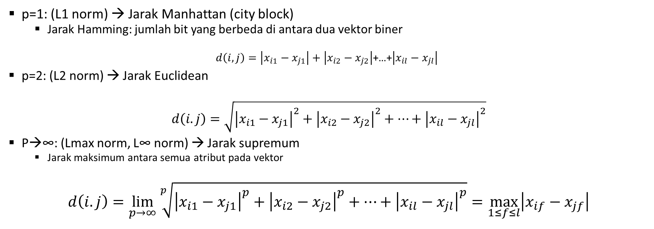
Rumus jarak untuk data dengan atribut numerik (2)
p=1: (L1 norm) → Jarak Manhattan (city block)
Jarak Hamming: jumlah bit yang berbeda di antara dua vektor biner
$d\left(i,j\right)=\left|x_{i1}−x_{j1}\right|+\left|x_{i2}−x_{j2}\right|$+…+$\left|x_{il}−x_{jl}\right|$
p=2: (L2 norm) → Jarak Euclidean
$$d\left(i.j\right)=\sqrt{{\left|x_{i1}−x_{j1}\right|}^{2}+{\left|x_{i2}−x_{j2}\right|}^{2}+…+{\left|x_{il}−x_{jl}\right|}^{2}}$$
P→∞: (Lmax norm, L∞ norm) → Jarak supremum
Jarak maksimum antara semua atribut pada vektor
$$d\left(i.j\right)=\lim_{p→∞}{\sqrt[p]{{\left|x_{i1}−x_{j1}\right|}^{p}+{\left|x_{i2}−x_{j2}\right|}^{p}+…+{\left|x_{il}−x_{jl}\right|}^{p}}}=\max_{1≤f≤l}\left|x_{if}−x_{jf}\right|$$

Slide 17
Algoritma k-means clustering

Slide 18
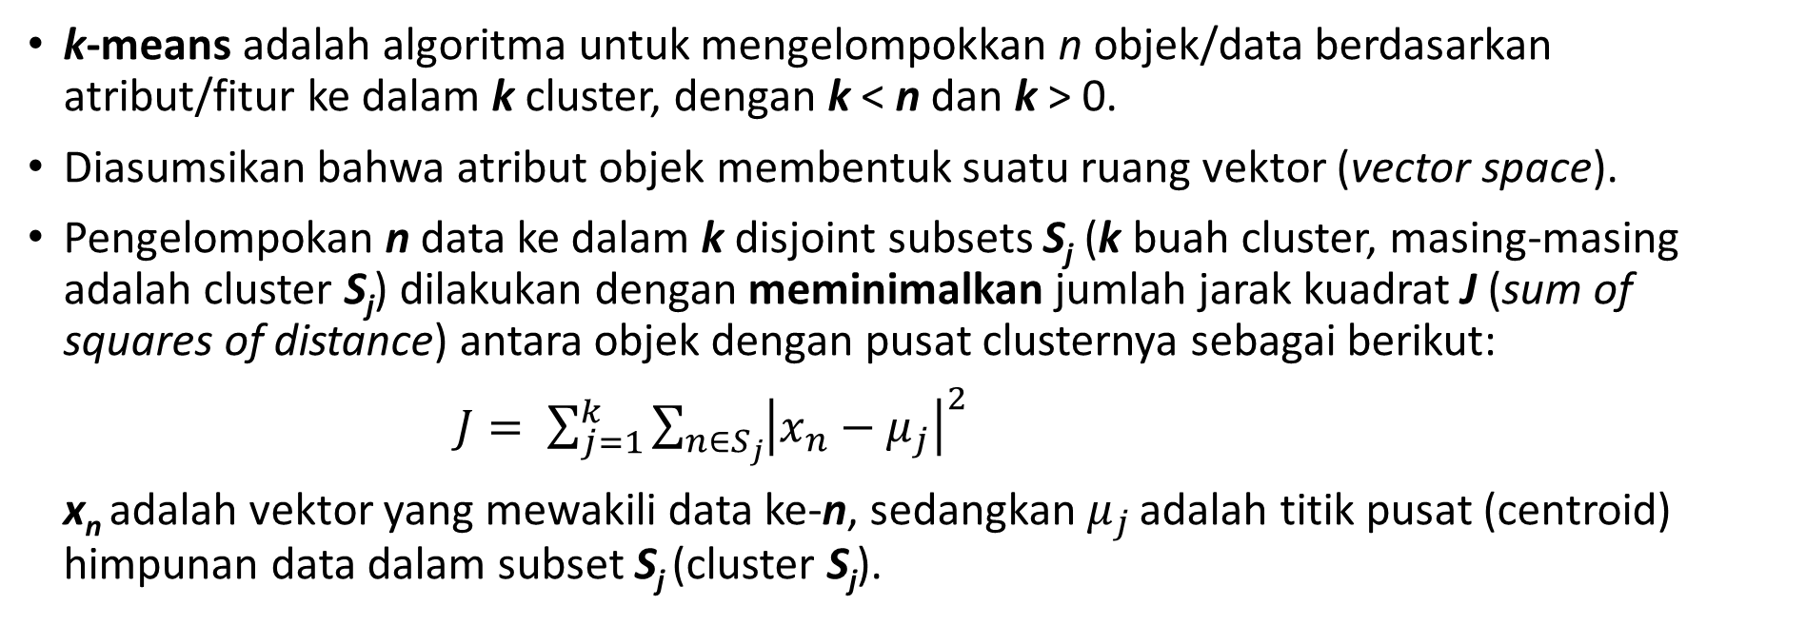
Apa itu k-means?
k-means adalah algoritma untuk mengelompokkan n objek/data berdasarkan atribut/fitur ke dalam k cluster, dengan k < n dan k > 0.
Diasumsikan bahwa atribut objek membentuk suatu ruang vektor (vector space).
Pengelompokan n data ke dalam k disjoint subsets S_{j} (k buah cluster, masing-masing adalah cluster S_{j}) dilakukan dengan meminimalkan jumlah jarak kuadrat J (sum of squares of distance) antara objek dengan pusat clusternya sebagai berikut:
$J= \sum_{j=1}^{k}{\sum_{n∈S_{j}}{{\left|x_{n}−μ_{j}\right|}^{2}}}$
x_{n} adalah vektor yang mewakili data ke-n, sedangkan $μ_{j}$ adalah titik pusat (centroid) himpunan data dalam subset S_{j} (cluster S_{j}).

Slide 19
Jumlah cluster k
Mulai
Algoritma
k-means
Clustering
Inisialisasi centroid
Hitung ulang posisi centroid
Hitung jarak objek ke centroid
Ya
Masih ada perpindahan objek?
Kelompokkan objek ke dalam cluster dengan jarak centroid minimum
Tidak
Hasil cluster
Berhenti

Slide 20
Algoritma k-means clustering
Langkah 1: Tentukan nilai k = jumlah cluster.
Langkah 2: Tentukan k centroid awal dengan memilih k data secara random. Bisa dipilih k data pertama sebagai centroid, atau k data terjauh sebagai centroid.
Langkah 3: Hitung jarak tiap data ke centroid.
Langkah 4: Masukkan tiap data ke dalam cluster dengan jarak centroid terdekat.
Langkah 5: Hitung ulang centroid menggunakan rata-rata (mean) data dalam suatu cluster.
Langkah 6: Ulang langkah 3, 4, 5 sampai konvergen, yaitu sampai tidak ada lagi perpindahan objek dari satu cluster ke cluster yang lain.

Slide 21
Contoh k-means clustering dengan k=2
Data ke- | Jari-jari | Tinggi
1 | 1.0 | 2.0
2 | 1.1 | 2.0
3 | 1.0 | 1.0
4 | 1.0 | 0.5
5 | 0.5 | 2.0
6 | 0.5 | 1.0
7 | 0.5 | 3.0
8 | 0.5 | 4.0
9 | 1.5 | 2.0
10 | 1.5 | 1.0
11 | 1.5 | 0.5
8
7
Tinggi
5
1
2
9
6
3
10
4
11
Jari-jari

Slide 22
Inisialisasi centroid menggunakan 2 data pertama
Langkah 2:
Tentukan 2 centroid awal (k=2) untuk 2 cluster yang akan dibentuk. Misalnya, dipilih 2 data pertama yaitu m1=(1.0, 2.0) dan m2=(1.1, 2.0).
Data | Jari-jari | Tinggi
1 | 1.0 | 2.0
2 | 1.1 | 2.0
3 | 1.0 | 1.0
4 | 1.0 | 0.5
5 | 0.5 | 2.0
6 | 0.5 | 1.0
7 | 0.5 | 3.0
8 | 0.5 | 4.0
9 | 1.5 | 2.0
10 | 1.5 | 1.0
11 | 1.5 | 0.5
 | Anggota | Centroid
Cluster 1 | 1 | (1.0, 2.0)
Cluster 2 | 2 | (1.1, 2.0)

Slide 23
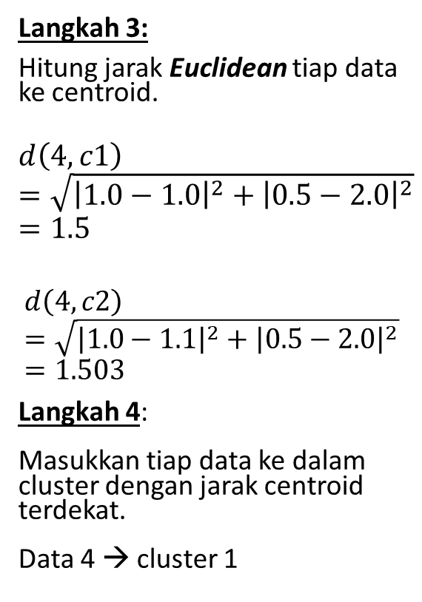
Iterasi 1
Data | Centroid 1 | Centroid 2
1 | 0 | 0.10
2 | 0.10 | 0
3 | 1.00 | 1.00
4 | 1.50 | 1.503
5 | 0.50 | 0.60
6 | 1.12 | 1.17
7 | 1.12 | 1.17
8 | 2.06 | 2.09
9 | 0.50 | 0.40
10 | 1.12 | 1.08
11 | 1.58 | 1.55
Cluster lama
 | Anggota | Centroid
Cluster 1 | 1 | (1.0, 2.0)
Cluster 2 | 2 | (1.1, 2.0)
Langkah 3:
Hitung jarak Euclidean tiap data ke centroid.
$$d\left(4,c1\right)=\sqrt{{\left|1.0−1.0\right|}^{2}+{\left|0.5−2.0\right|}^{2}}=1.5$$
$$d\left(4,c2\right)=\sqrt{{\left|1.0−1.1\right|}^{2}+{\left|0.5−2.0\right|}^{2}}=1.503$$
Langkah 4:
Masukkan tiap data ke dalam cluster dengan jarak centroid terdekat.
Data 4 → cluster 1
Cluster baru
 | Anggota | Centroid
Cluster 1 | 1,3,4,5,6,7,8 | (0.75, 1.93)
Cluster 2 | 2,9,10,11 | (1.40, 1.38)
Masih ada perpindahan
Langkah 5:
Hitung ulang nilai centroid menggunakan rata-rata (mean) data dalam suatu cluster.

Slide 24
Iterasi 2
Data | Centroid 1 | Centroid 2
1 | 0.26 | 0.74
2 | 0.36 | 0.69
3 | 0.96 | 0.55
4 | 1.45 | 0.96
5 | 0.26 | 1.10
6 | 0.96 | 0.98
7 | 1.10 | 1.86
8 | 2.09 | 2.78
9 | 0.75 | 0.63
10 | 1.19 | 0.39
11 | 1.61 | 0.88
Cluster lama
 | Anggota | Centroid
Cluster 1 | 1,3,4,5,6,7,8 | (0.75, 1.93)
Cluster 2 | 2,9,10,11 | (1.40, 1.38)
Langkah 3:
Hitung jarak Euclidean tiap data ke centroid.
$$d\left(4,c1\right)=\sqrt{{\left|1.0−0.75\right|}^{2}+{\left|0.5−1.93\right|}^{2}}=1.45$$
$$d\left(4,c2\right)=\sqrt{{\left|1.0−1.40\right|}^{2}+{\left|0.5−1.38\right|}^{2}}=0.96$$
Langkah 4:
Masukkan tiap data ke dalam cluster dengan jarak centroid terdekat.
Data 4 → cluster 2
Cluster baru
 | Anggota | Centroid
Cluster 1 | 1,2,5,6,7,8 | (0.68, 2.33)
Cluster 2 | 3,4,9,10,1 | (1.33, 1.00)
Masih ada perpindahan
Langkah 5:
Hitung ulang nilai centroid menggunakan rata-rata (mean) data dalam suatu cluster.

Slide 25
Iterasi 3
Data | Centroid 1 | Centroid 2
1 | 0.46 | 1.05
2 | 0.53 | 1.03
3 | 1.37 | 0.33
4 | 1.86 | 0.60
5 | 0.38 | 1.30
6 | 1.35 | 0.83
7 | 0.69 | 2.17
8 | 1.68 | 3.11
9 | 0.88 | 1.01
10 | 1.56 | 0.17
11 | 2.01 | 0.53
Cluster lama
 | Anggota | Centroid
Cluster 1 | 1,2,5,6,7,8 | (0.68, 2.33)
Cluster 2 | 3,4,9,10,11 | (1.33, 1.00)
Langkah 3:
Hitung jarak Euclidean tiap data ke centroid.
$$d\left(4,c1\right)=\sqrt{{\left|1.0−0.68\right|}^{2}+{\left|0.5−2.33\right|}^{2}}=1.86$$
$$d\left(4,c2\right)=\sqrt{{\left|1.0−1.33\right|}^{2}+{\left|0.5−1.00\right|}^{2}}=0.60$$
Langkah 4:
Masukkan tiap data ke dalam cluster dengan jarak centroid terdekat.
Data 4 → cluster 2
Cluster baru
 | Anggota | Centroid
Cluster 1 | 1,2,5,7,8,9 | (0.85, 2.50)
Cluster 2 | 3,4,6,10,11 | (1.10, 0.80)
Masih ada perpindahan
Langkah 5:
Hitung ulang nilai centroid menggunakan rata-rata (mean) data dalam suatu cluster.

Slide 26
Iterasi 4
Data | Centroid 1 | Centroid 2
1 | 0.52 | 1.20
2 | 0.56 | 1.20
3 | 1.51 | 0.22
4 | 2.01 | 0.32
5 | 0.61 | 1.34
6 | 1.54 | 0.63
7 | 0.61 | 2.28
8 | 1.54 | 3.26
9 | 0.82 | 1.26
10 | 1.63 | 0.45
11 | 2.10 | 0.50
Cluster lama
 | Anggota | Centroid
Cluster 1 | 1,2,5,7,8,9 | (0.85, 2.50)
Cluster 2 | 3,4,6,10,11 | (1.10, 0.80)
Langkah 3:
Hitung jarak Euclidean tiap data ke centroid.
$$d\left(4,c1\right)=\sqrt{{\left|1.0−0.85\right|}^{2}+{\left|0.5−2.50\right|}^{2}}=2.01$$
$$d\left(4,c2\right)=\sqrt{{\left|1.0−1.10\right|}^{2}+{\left|0.5−0.80\right|}^{2}}=0.32$$
Langkah 4:
Masukkan tiap data ke dalam cluster dengan jarak centroid terdekat.
Data 4 → cluster 2
Cluster baru
 | Anggota | Centroid
Cluster 1 | 1,2,5,7,8,9 | (0.85, 2.50)
Cluster 2 | 3,4,6,10,11 | (1.10, 0.80)
Tidak ada perpindahan
Langkah 5:
Hitung ulang nilai centroid menggunakan rata-rata (mean) data dalam suatu cluster.

Slide 27
Ilustrasi proses clustering (inisialisasi)
8
Cluster awal
7
 | Anggota | Centroid
Cluster 1 | 1 | (1.0, 2.0)
Cluster 2 | 2 | (1.1, 2.0)
Tinggi
5
1
2
9
6
3
10
4
11
Jari-jari

Slide 28
Ilustrasi proses clustering (iterasi 1)
8
Cluster setelah iterasi 1
7
 | Anggota | Centroid
Cluster 1 | 1,3,4,5,6,7,8 | (0.75, 1.93)
Cluster 2 | 2,9,10,11 | (1.40, 1.38)
Tinggi
5
1
2
9
6
3
10
4
11
Jari-jari

Slide 29
Ilustrasi proses clustering (iterasi 2)
8
Cluster setelah iterasi 2
7
 | Anggota | Centroid
Cluster 1 | 1,2,5,6,7,8 | (0.68, 2.33)
Cluster 2 | 3,4,9,10,11 | (1.33, 1.00)
Tinggi
5
1
2
9
6
3
10
4
11
Jari-jari

Slide 30
Ilustrasi proses clustering (iterasi 3)
8
Cluster setelah iterasi 3
7
 | Anggota | Centroid
Cluster 1 | 1,2,5,7,8,9 | (0.85, 2.50)
Cluster 2 | 3,4,6,10,11 | (1.10, 0.80)
Tinggi
5
1
2
9
6
3
10
4
11
Jari-jari

Slide 31
Ilustrasi proses clustering (iterasi 4)
8
Cluster setelah iterasi 4
7
 | Anggota | Centroid
Cluster 1 | 1,2,5,7,8,9 | (0.85, 2.50)
Cluster 2 | 3,4,6,10,11 | (1.10, 0.80)
Tinggi
5
1
2
9
6
3
10
4
11
Pada iterasi 4, tidak terjadi perpindahan data → konvergen.
Sehingga berhenti pada iterasi 4.
Jari-jari

Slide 32
Inisialisasi centroid menggunakan 2 data terjauh
Langkah 2:
Tentukan 2 centroid awal (k=2) untuk 2 cluster yang akan dibentuk. Misalnya, dipilih 2 data terjauh yaitu m8=(0.5, 4.0) dan m11=(1.5, 0.5).
Data | Jari-jari | Tinggi
1 | 1.0 | 2.0
2 | 1.1 | 2.0
3 | 1.0 | 1.0
4 | 1.0 | 0.5
5 | 0.5 | 2.0
6 | 0.5 | 1.0
7 | 0.5 | 3.0
8 | 0.5 | 4.0
9 | 1.5 | 2.0
10 | 1.5 | 1.0
11 | 1.5 | 0.5
 | Anggota | Centroid
Cluster 1 | 8 | (0.5, 4.0)
Cluster 2 | 11 | (1.5, 0.5)

Slide 33
Iterasi 1
Langkah 3:
Hitung jarak tiap data ke centroid.
Langkah 4:
Masukkan tiap data ke dalam cluster dengan jarak centroid terdekat.
Langkah 5:
Hitung ulang nilai centroid menggunakan rata-rata (mean) data dalam suatu cluster.
Data | Centroid 1 | Centroid 2
1 | 2.06 | 1.58
2 | 2.09 | 1.55
3 | 3.04 | 0.71
4 | 3.54 | 0.50
5 | 2.00 | 1.80
6 | 3.00 | 1.12
7 | 1.00 | 2.69
8 | 0 | 3.64
9 | 2.24 | 1.50
10 | 3.16 | 0.50
11 | 3.64 | 0
Cluster lama
 | Anggota | Centroid
Cluster 1 | 8 | (0.5, 4.0)
Cluster 2 | 11 | (1.5, 0.5)
Cluster baru
 | Anggota | Centroid
Cluster 1 | 7,8 | (0.50, 3.50)
Cluster 2 | 1,2,3,4,5,6, 9,10,11 | (1.07, 1.33)
Masih ada perpindahan

Slide 34
Iterasi 2
Langkah 3:
Hitung jarak Euclidean tiap data ke centroid.
Langkah 4:
Masukkan tiap data ke dalam cluster dengan jarak centroid terdekat.
Langkah 5:
Hitung ulang nilai centroid menggunakan rata-rata (mean) data dalam suatu cluster.
Data | Centroid 1 | Centroid 2
1 | 1.58 | 0.67
2 | 1.62 | 0.67
3 | 2.55 | 0.34
4 | 3.04 | 0.84
5 | 1.50 | 0.87
6 | 2.50 | 0.66
7 | 0.50 | 1.76
8 | 0.50 | 2.73
9 | 1.80 | 0.80
10 | 2.69 | 0.55
11 | 3.16 | 0.94
Cluster lama
 | Anggota | Centroid
Cluster 1 | 7,8 | (0.50, 3.50)
Cluster 2 | 1,2,3,4,5,6, 9,10,11 | (1.07, 1.33)
Cluster baru
 | Anggota | Centroid
Cluster 1 | 7,8 | (0.50, 3.50)
Cluster 2 | 1,2,3,4,5,6, 9,10,11 | (1.07, 1.33)
Tidak ada perpindahan

Slide 35
Ilustrasi proses clustering (inisialisasi)
Cluster awal
7
 | Anggota | Centroid
Cluster 1 | 8 | (0.5, 4.0)
Cluster 2 | 11 | (1.5, 0.5)
Tinggi
5
1
2
9
6
3
10
4
11
Jari-jari

Slide 36
Ilustrasi proses clustering (iterasi 1)
8
Cluster setelah iterasi 1
7
 | Anggota | Centroid
Cluster 1 | 7,8 | (0.50, 3.50)
Cluster 2 | 1,2,3,4,5,6, 9,10,11 | (1.07, 1.33)
Tinggi
5
1
2
9
6
3
10
4
11
Jari-jari

Slide 37
Ilustrasi proses clustering (iterasi 2)
8
Cluster setelah iterasi 2
7
 | Anggota | Centroid
Cluster 1 | 7,8 | (0.50, 3.50)
Cluster 2 | 1,2,3,4,5,6, 9,10,11 | (1.07, 1.33)
Tinggi
5
1
2
9
6
3
10
4
11
Pada iterasi 2, tidak terjadi perpindahan data → konvergen.
Sehingga berhenti pada iterasi 2.
Jari-jari

Slide 38
Perbandingan hasil clustering
8
8
Bagaimana jika digunakan k=3 atau 4?
Bagaimana memilih hasil clustering yang terbaik?
7
7
Tinggi
Tinggi
5
1
2
9
5
1
2
9
6
3
10
6
3
10
4
11
4
11
Jari-jari
Jari-jari
Hasil clustering dengan k=2.
Dipilih 2 data pertama sebagai centroid awal.
Hasil clustering dengan k=2.
Dipilih 2 data terjauh sebagai centroid awal.

Slide 39
Fakta tentang k-means
Merupakan algoritma clustering yang cukup efisien dan cepat dengan O(tkn).
n: jumlah data
k: jumlah cluster
t: jumlah iterasi
Jumlah cluster, k, harus ditentukan di awal.
Hasil clustering sensitive terhadap initial condition.
Hasil clustering bisa berbeda tergantung pada pemilihan jumlah cluster (k) dan posisi awal centroid.

Slide 40
Diskusi: Inisialisasi centroid secara random
Jika pemilihan k dan centroid awal kurang tepat, algoritma bisa terjebak pada local optimum.
Bagaimana meningkatkan peluang untuk mendapat hasil yang global optimum?
Jalankan algoritma k-means berulang kali menggunakan nilai awal yang berbeda-beda
Pilih hasil clustering yang paling optimal
Optimal Clustering
Sub-optimal Clustering

Slide 41
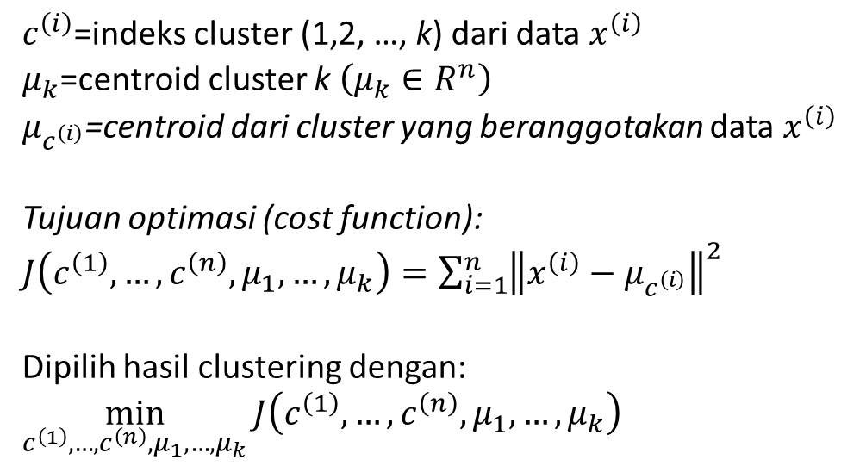
Diskusi: Inisialisasi centroid secara random
$c^{\left(i\right)}$=indeks cluster (1,2, …, k) dari data $x^{\left(i\right)}$
$μ_{k}$=centroid cluster k $\left(μ_{k}∈R^{n}\right)$
$μ_{c^{\left(i\right)}}$=centroid dari cluster yang beranggotakan data $x^{\left(i\right)}$
Tujuan optimasi (cost function):
$J\left(c^{\left(1\right)},…,c^{\left(n\right)},μ_{1},…,μ_{k}\right)={\sum_{i=1}^{n}{\left\|x^{\left(i\right)}−μ_{c^{\left(i\right)}}\right\|}}^{2}$
Dipilih hasil clustering dengan:
$\min_{c^{\left(1\right)},…,c^{\left(n\right)},μ_{1},…,μ_{k}}{J\left(c^{\left(1\right)},…,c^{\left(n\right)},μ_{1},…,μ_{k}\right)}$
For i=1 to 100 {
Inisialisasi centroid secara random
Jalankan algoritma k-means. Hasil cluster $c^{\left(1\right)},…,c^{\left(n\right)},μ_{1},…,μ_{k}$.
Hitung fungsi cost $J\left(c^{\left(1\right)},…,c^{\left(n\right)},μ_{1},…,μ_{k}\right)$
}
Pilih hasil clustering dengan nilai
$J\left(c^{\left(1\right)},…,c^{\left(n\right)},μ_{1},…,μ_{k}\right)$ terkecil

Slide 42
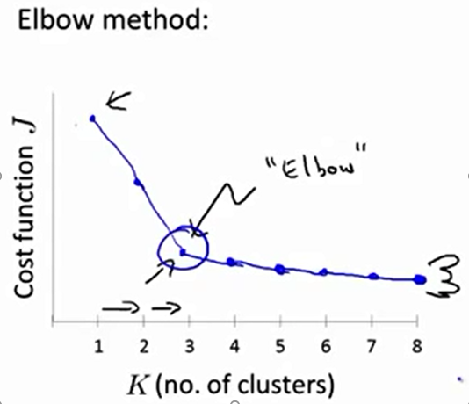
Diskusi: Pemilihan jumlah cluster, k
Pilih k pada hasil clustering dengan perubahan nilai cost function J yang paling besar

Slide 43
k-means vs k-mean++
Secara umum langkah-langkah algoritma k-means dan k-means++ sama, perbedaannya pada langkah 1, yaitu inisialisasi centroid
K-Means → menentukan centroid awal secara random.
K-Means++ → menggunakan pendekatan yang lebih cerdas untuk menentukan centroid awal
Pilih k data secara random sebagai centroid awal
Untuk setiap centroid
Hitung jarak semua data dalam dataset ke centroid
Tentukan data d_{i}, yaitu data dengan jarak terjauh dari centroid
Jadikan d_{i} sebagai centroid yang baru.

Slide 44
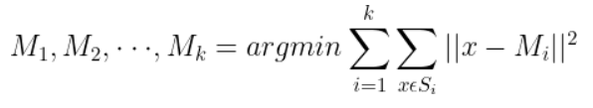
k-means vs k-medoids
Pada hasil clustering k-means dan k-means++
centroid bukanlah data dalam dataset, melainkan nilai rata-rata dari semua data anggota cluster
Pada hasil clustering k-medoids
centroid adalah data dalam dataset
Secara umum langkah-langkah algoritma k-means dan k-medoids sama
Perbedaannya hanya pada langkah 5 (update centroid)
k-means → centroid baru dihitung menggunakan nilai rata-rata data dalam cluster
k-medoids → centroid baru dipilih dari data dalam cluster dengan loss minimum.
Loss minimum dihitung dengan fungsi cost berikut:

Slide 45
Beberapa tipe metodologi clustering
Metode berbasis jarak
Algoritma partisi (k-means, k-medoids)
Algoritma hirarki (agglomerative vs divisive
Metode berbasis kerapatan dan grid
Model probabilistic dan generative
Clustering data berdimensi tinggi
Sup-space clustering
Reduksi dimensi
Probabilistic latent semantics indexing
Spectral clustering

Slide 46
Clustering pada berbagi tipe data
Numerik
Multimedia
Stream
Kategori
Citra, audio, video
Time series
Graph
Data diskrit tanpa urutan (jenis kelamin, kode pos, ras)
Ramalan cuaca, sinyal EEG
Teks
Sequence
Weblogs, biological sequences

Slide 47
Terima Kasih
Selamat Mengerjakan

